Slide 1
概要
１. 決定木とは
  （１）決定木の構造
  （２）決定木のメリット
２. 決定木の構成方法
  (１) 利得基準を用いた構造決定
  (２) 利得比基準について
３．決定木を作成

Slide 2
１．決定木とは?
決定木とは？
  意思決定を行うための手助けとなるグラフ
どういうものに利用するのか？
  実際に使われている例として、
    クレジットの認可の判定支援システム
    医療診断システム
  などがあります

Slide 3
１-(1)決定木の構造
（訓練事例の集合）
決定木
天候 | 強風 | クラス
晴れ | 有 | 開催
雨 | 有 | 中止
曇り | 有 | 開催
雨 | 無 | 開催
天候は？
晴れ
雨
曇り
開催
開催
強風は？
構成要素
葉：クラスを示す
判別ノード：１つの属性値を調べるテスト
クラス：分類された結果
属性値：枝の部分
無
有
開催
中止

Slide 4
1-(2)決定木を使う理由とは？
メリット
①ソートされていないものを見るより、
木で上から辿れば分かりやすい
②推測を含めた決定を行うことができる

Slide 5
実際にメリットはあるのか？
ある授業の履修者の成績一覧
出席日数は？
氏名 | 出席日数 | 試験 | 小テスト | 合否
Dさん | １２ | ５０ | × | NO
Aさん | １５ | ９０ | ○ | YES
Eさん | ９ | ８５ | ○ | YES
Cさん | ７ | ４０ | ○ | NO
Fさん | ８ | ８０ | × | NO
Bさん | １１ | ５５ | ○ | YES
Gさん | ９ | ６０ | ○ | NO
１１以上
８～１０
７以下
試験は？
小テストは？
NO
５５以上
５４以下
○
×
YES
NO
試験は？
NO
８０以上
７９以下
YES
NO
出席１１以上で、試験が５５以上のもの
出席が８～１０で、小テストが○、試験８０以上のものは 合格とする

Slide 6
事例の一覧と決定木の違い
履修者一覧を見ながら合格条件を満たすかを判断していくよりも、決定木を使って上から辿るほうが判別しやすい（メリット①）
例えば、出席日数が７以下の場合、残りの属性を確認するまでもなく、判別することが出来る（メリット②）
出席日数は？
１１以上
８～１０
７以下
試験は？
小テストは？
NO
５５以上
５４以下
○
×
YES
NO
試験は？
NO
８０以上
７９以下
YES
NO

Slide 7
2. 決定木の構成方法
2-(1) 利得基準を用いた構造決定
  事例と矛盾しない決定木の数は大量にあるため、すべてを調べることは難しい
  そこでどのテストを使えば良いのかを判断する必要がある。
    ⇒「利得基準」を使って決定する

Slide 8
利得基準とは？
各属性のテストを選んだときの情報量を計算し、この情報量の利得が最大となるような基準を 「利得基準」という
  情報量
    ある出来事が起きた際に、それがどれほど重要な情報を持っているかを表す尺度である
    メッセージによって伝えられる情報量は、メッセージの生起確率で表す

Slide 9

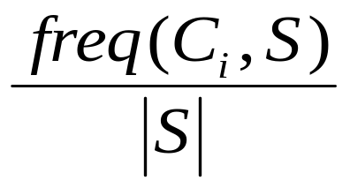
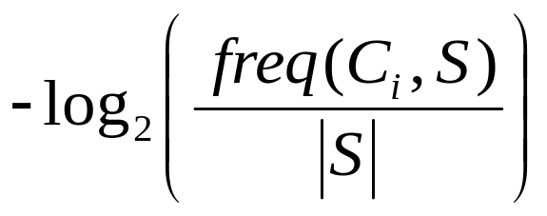
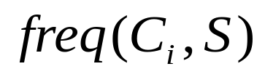
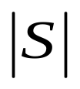
利得基準の計算方法
ある事例がクラス に属していると知らせる、このメッセージの確率は、
であり、それが伝える情報量は、
ビット
となる。
： 事例の集合Sの中でクラス に属する事例の数
： 集合Sに含まれる事例数

Slide 10
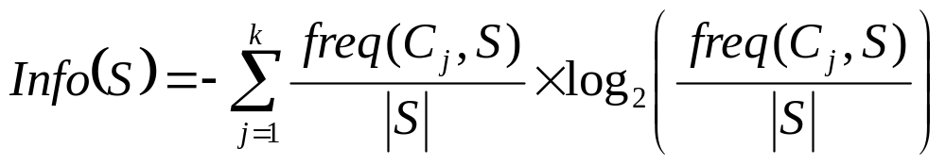
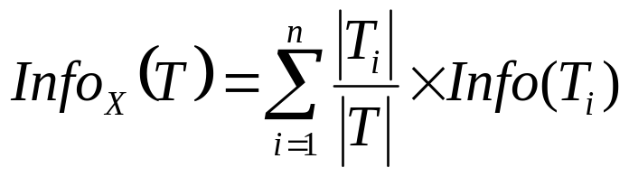

メッセージの平均情報量を求めるために、集合S内での頻度で重み付けしてクラス全体に対する平均を求めると、
ビット
を得る。
テストXのｎ通りの結果に合わせて訓練事例Tが分割された後について、クラスを同定するのに必要な情報量の期待値は、
となる。これらの差
テストXでTを分割することによって獲得される情報量を表す。
これを最大にするように
テストを選ぶ基準を「利得基準」という。

Slide 11


ゴルフ大会の事例を用いて利得基準を考える
天候 | 温度(゜F) | 湿度(%) | 強風？ | クラス
晴れ | ７５ | ７０ | 真 | 開催
晴れ | ８０ | ９０ | 真 | 中止
晴れ | ８５ | ８５ | 偽 | 中止
晴れ | ７２ | ９５ | 偽 | 中止
晴れ | ６９ | ７０ | 偽 | 開催
曇り | ７２ | ９０ | 真 | 開催
曇り | ８３ | ７８ | 偽 | 開催
曇り | ６４ | ６５ | 真 | 開催
曇り | ８１ | ７５ | 偽 | 開催
雨 | ７１ | ８０ | 真 | 中止
雨 | ６５ | ７０ | 真 | 中止
雨 | ７５ | ８０ | 偽 | 開催
雨 | ６８ | ８０ | 偽 | 開催
雨 | ７０ | ９６ | 偽 | 開催
（１）まずはこの事例内のクラスの所属関係に関する メッセージの平均情報量を計算する（ ）
（２）属性“天候”と“強風”を用いて、部分集合に分割したときに必要な情報量の期待値をそれぞれ求める （ ）
（３）それぞれの情報量の利得を求めて比較する。情報量が多いほうを選ぶ。

Slide 12
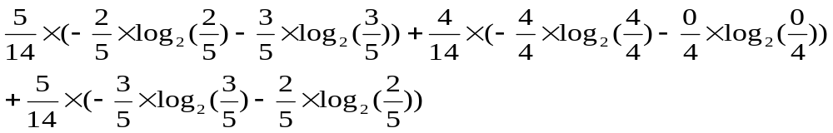

実際に計算してみる
(“天候”で分割する)
ここでは9事例の“開催”と5事例の“中止”の2つのクラスがあり、
“天候”で3つの部分集合に分割した結果は
＝
＝0.694 ビット
したがってこのテストによる情報量の利得は0.940－0.694＝0.246 ビット

Slide 13

続き （“強風”で分割する）
次に“強風”で2つの部分集合に分割したとき
＝
＝0.892 ビット
利得は0.940－0.892＝0.048 ビットとなる
この結果より
⇒利得基準は“強風”より“天候”の方が多いので、“天候”のテストを選ぶことになる。

Slide 14

2-(3) 利得比基準について
利得基準には、多数の値を取るテストを偏重する欠陥がある
  例えば、ゴルフをした人で分割すれば、１事例からなるたくさんの部分集合が得られるので、この属性を用いて訓練事例の集合を分割すると、
となり、情報量の利得は最大になるが、
このような分割は全く無益である
そこで、多数の値を取ることによって得られた利得部分を調整する必要がある

Slide 15
どこが無益になるのか？
氏名 | 天候 | 温度 | 湿度 | 強風 | クラス
Dさん | 晴れ | ７５ | ７０ | 真 | 開催
Fさん | 晴れ | ８０ | ９０ | 真 | 中止
Jさん | 晴れ | ８５ | ８５ | 偽 | 中止
Eさん | 晴れ | ７２ | ９５ | 偽 | 中止
Lさん | 晴れ | ６９ | ７０ | 偽 | 開催
Cさん | 曇り | ７２ | ９０ | 真 | 開催
Aさん | 曇り | ６４ | ６５ | 真 | 開催
… | … | … | … | … | …
Iさん | 曇り | ８１ | ７５ | 偽 | 開催
Gさん | 雨 | ７１ | ８０ | 真 | 中止
Kさん | 雨 | ６５ | ７０ | 真 | 中止
Bさん | 雨 | ７５ | ８０ | 偽 | 開催
Hさん | 雨 | ６８ | ８０ | 偽 | 開催
Mさん | 雨 | ７０ | ９６ | 偽 | 開催
この事例の集合の場合、「氏名」について利得基準を求めると、他の属性と比べ最大となる。
（Info(X)=0となり、gain=0.940）
しかし、これではメリット①がなくなってしまい、決定木を使う意味がなくなってしまう。
1000個の事例があるとする

Slide 16
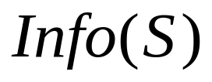
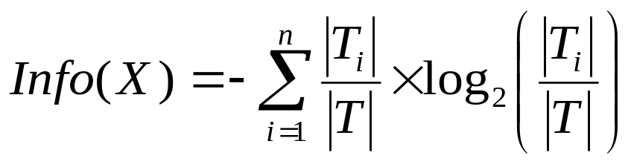




利得比基準の求め方
の定義からの類推により、分割情報量を
ビット
と定める。（Tをｎ個の部分集合へ分割することによって得られる全情報量）
したがって、利得比
は、分割によって得られる情報量のうち、クラス分類に役立つ部分の割合を示す

Slide 17

事例数が１０００個あるとして、
利得比基準を考える
氏名に関するテストは訓練事例を１事例ずつで1000個の部分集合に分割する
＝ ９．９６６ビット
となり、gain = 0.940なので、利得比は0.940 / 9.966= 0.094 となる
天候に関するテストは訓練事例を500個、300個、200個の部分集合に分割する
＝１．５７７ ビット
となり、gain = 0.522なので、利得比は0.552 / 1.577 = 0.350となる

Slide 18
３．ゴルフの事例を用いて決定木を作る
天候 | 温度(゜F) | 湿度(%) | 強風？ | クラス
晴れ | ７５ | ７０ | 真 | 開催
晴れ | ８０ | ９０ | 真 | 中止
晴れ | ８５ | ８５ | 偽 | 中止
晴れ | ７２ | ９５ | 偽 | 中止
晴れ | ６９ | ７０ | 偽 | 開催
曇り | ７２ | ９０ | 真 | 開催
曇り | ８３ | ７８ | 偽 | 開催
曇り | ６４ | ６５ | 真 | 開催
曇り | ８１ | ７５ | 偽 | 開催
雨 | ７１ | ８０ | 真 | 中止
雨 | ６５ | ７０ | 真 | 中止
雨 | ７５ | ８０ | 偽 | 開催
雨 | ６８ | ８０ | 偽 | 開催
雨 | ７０ | ９６ | 偽 | 開催

Slide 19
C4.5で使えるように表すと
golf.names :
各属性とクラスが取る値を定義
golf.data : 事例の集合
sunny, 75, 70, true, Play
sunny, 80, 90, true, Don't Play
sunny, 85, 85, false, Don't Play
sunny, 72, 95, false, Don't Play
sunny, 69, 70, false, Play
overcast, 72, 90, true, Play
overcast, 83, 78, false, Play
overcast, 64, 65, true, Play
overcast, 81, 75, false, Play
rain, 71, 80, true, Don't Play
rain, 65, 70, true, Don't Play
rain, 75, 80, false, Play
rain, 68, 80, false, Play
rain, 70, 96, false, Play
Play, Don't Play.
outlook: sunny, overcast, rain.
temperature: continuous.
humidity: continuous.
windy: true, false.

Slide 20
ゴルフの例を実行してみる
＜実行結果（一部省略）＞
Read 14 cases (4 attributes) from golf.data
Decision Tree:
outlook = overcast: Play (4.0)
outlook = sunny:
| humidity <= 75 : Play (2.0)
| humidity > 75 : Don't Play (3.0)
outlook = rain:
| windy = true: Don't Play (2.0)
| windy = false: Play (3.0)
outlook
sunny
rain
overcast
humidity
Play
(4.0)
windy
h<=75
75<h
false
true
Play
(2.0)
Don’t
Play
(3.0)
Play
(3.0)
Don’t
Play
(2.0)

